Slide 1
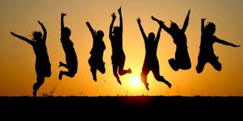
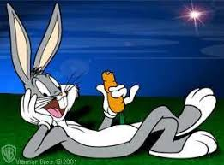
A tutto… VERBO!
Che cosa fanno?
Il VERBO è la parola più importante che si trova nel discorso.
Può indicare UN’AZIONE, uno STATO, un MODO DI ESSERE.
Dov’è?
Com’è?
ITALIANO
CLASSI 5
INSS. PICCOLO M.G. – VITIELLO I.

Slide 2
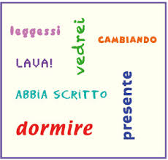
I MODI DEL VERBO
si dividono in
MODI FINITI
MODI INDEFINITI
DEFINISCONO L’AZIONE
IN MODO PRECISO
SECONDO LA PERSONA,
IL NUMERO E IL TEMPO
DEFINISCONO L’AZIONE
IN MODO GENERICO,
SENZA INDICARE LA PERSONA
E IL NUMERO

Slide 3
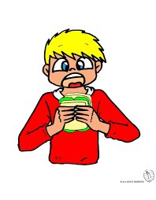
I MODI FINITI
INDICATIVO
Esprime azioni reali, certe
E’ formato da 8 tempi:
4 tempi semplici
(formati da una sola voce verbale)
4 tempi composti
(formati da ausiliare + part. pass. del verbo)
PRESENTE Io mangio
PASSATO PROSSIMO Io ho mangiato
IMPERFETTO Io mangiavo
TRAPASSATO PROSSIMO Io avevo mangiato
PASSATO REMOTO Io mangiai
TRAPASSATO REMOTO Io ebbi mangiato
FUTURO SEMPLICE Io mangerò
FUTURO ANTERIORE Io avrò mangiato

Slide 4
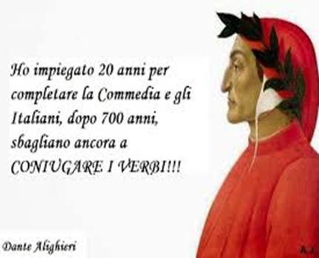
Il CONGIUNTIVO si usa con…
Dubbi e Doveri
DD
Dubito che…
Bisogna che…
Opinioni
P
Penso che…
Credo che…
Voglie
Voglio che …
Spero che…
V
E’ formato da 4 tempi:
Emozioni
S
TEMPI SEMPLICI
TEMPI COMPOSTI
Sono contento che…
Mi dispiace che…
PRESENTE
Che io mangi
PASSATO
Che io abbia mangiato
IMPERFETTO
Che io mangiassi
TRAPASSATO
Che io avessi mangiato

Slide 5
Il MODO CONDIZIONALE si usa:
per le azioni che potrebbero verificarsi solo a
certe condizioni
Es.: Se smettesse di piovere uscirei.
per chiedere educatamente qualcosa
Es.: Vorrei un altro cioccolatino
E’ formato da 2 tempi
TEMPO SEMPLICE
TEMPO COMPOSTO
PRESENTE
Io mangerei
PASSATO
Io avrei mangiato

Slide 6
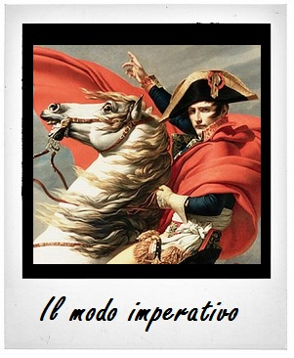
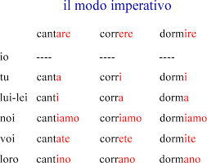
Il MODO IMPERATIVO esprime
un ordine, un consiglio o un invito.
Es.: Corri!
Sii gentile.
Aiuta il tuo amico
Non ha perciò la 1° persona singolare.
Ha solo 1 tempo – il PRESENTE

Slide 7
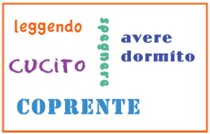
I MODI INDEFINITI si definiscono
così perché non indicano mai la persona.
TUTTI HANNO SOLO 2 TEMPI:
il PRESENTE e il PASSATO

Slide 8
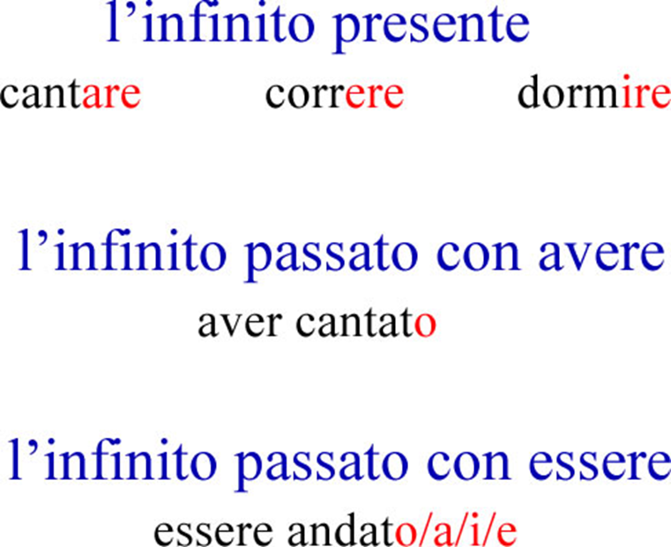

Slide 9
Il PARTICIPIO PASSATO è usato per formare i tempi composti (ho mangiato)

Slide 10
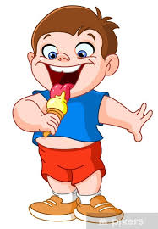
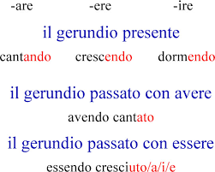
Il MODO GERUNDIO indica un’azione
in stretta relazione con un’altra.
Es.: Passeggio mangiando un gelato

Slide 11
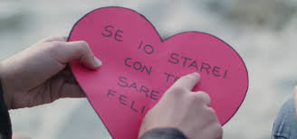
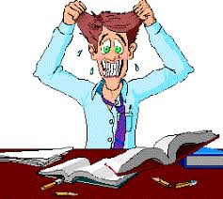
“Anche un solo congiuntivo sbagliato o mancato fa rumore; come si dice, «suona male»; produce, nelle orecchie delle persone attente alla lingua, lo stesso effetto sgradevole del gesso che scricchiola sulla lavagna.” (cit.)
Chi sa pensare bene e parlare bene,
è capace di dare agli altri
un’idea esatta del proprio sé.
CIAO

